Slide 1
Монастыри воронежской области
Проблемно-диалогическая технология как средство реализации требований ФГОС
В настоящее время в Воронежской и Борисоглебской епархии действует 6 монастырей:
Алексеево- Акатов женский,
Толщевский Спасо- Преображенский женский, Костомаровский Спасский женский,
Дивногорский Успенский мужской,
Серафимо- Саровский мужской,
Белогорский Воскресенский мужской.

Slide 2
Алексеевский Акатов монастырь
Алексеево-Акатов женский монастырь (первоначально мужской) — один из старейших монастырей Воронежского края. Находится в частном секторе около водохранилища, недалеко от Чернавского моста.
«…особенностью нового Стандарта является его направленность на обеспечение перехода в образовании к стратегии социального проектирования и конструирования, от простой ретрансляции знания к развитию творческих способностей обучающихся, раскрытию своих возможностей, подготовке к жизни в современных условиях на основе системно-деятельностного подхода и придания образовательному процессу воспитательной функции».
Название монастырю было дано по имени первого святого русской православной церкви — Алексия, митрополита Московского.
В 1620 году на воронежской земле были отражены атаки литовцев и черкес. В честь этого события заложили Алексеевский храм. Имя святого выбрано не случайно. Именно в день победы над врагами по православному календарю свершается память о святителе Алексее.
Место для возведения храма выбрали пустынное, заросшее деревьями, в двух верстах от Воронежа. Поляна, где заложили Алексеевский храм называется Акатовой (или Окатовой («покатая поляна»). Это название вошло и в название строящегося храма — Алексиево-Акатов).

Slide 3
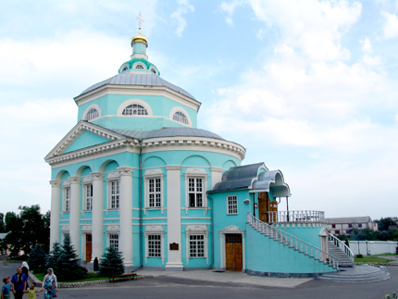
Алексеево- Акатов монастырь
Проблемно-диалогическая технология является:
-результативной,
-здоровьесберегающей,
-общепедагогической
«…особенностью нового Стандарта является его направленность на обеспечение перехода в образовании к стратегии социального проектирования и конструирования, от простой ретрансляции знания к развитию творческих способностей обучающихся, раскрытию своих возможностей, подготовке к жизни в современных условиях на основе системно-деятельностного подхода и придания образовательному процессу воспитательной функции».
В центре монастырского двора находилась двухэтажная церковь. Внутри храм имел формы правильного круга- символ вечности христианства. В нём находились чудотворные иконы «Живоносный источник» и «Божьей матери Троеручницы».

Slide 4
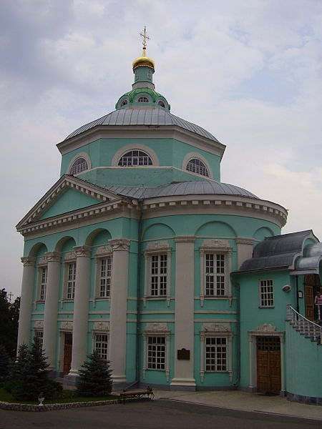
Алексеев0- Акатов монастырь
Технология берет начало в теоретических разработках А.М.Матюшкина.
Разработана на основе исследований
в области проблемного обучения
(И.А.Ильницкая,В.Т.Кудрявцев,М.И.Махмутов и др.) и
психологии творчества
(А.В.Брушлинский,А.Т.Шумилин и др.)
Базируется на концепции А.А.Леонтьева «Педагогика здравого смысла»
После революции 1917 года из храма изъяли все драгоценности. Монастырь закрыли летом 1931 года, а монахов попросту выгнали. Имущество монастыря утеряно. Иконы, которые не вывезли из Воронежа в преддверии немецкого наступления, были сожжены во время оккупации. Сохранилась чудотворная икона «Живоносный иточник», находившаяся в Покровском соборе. Владыка Мефодий благословил её возвращение в Акатов храм 12 апреля 1991 года.
7 сентября 1992 года в канун праздника Сретения Владимирской иконы Пресвятой Богородицы икона впервые начала мироточить. Миро появлялось из жезла Богородицы и со свитка Младенца.

Slide 5
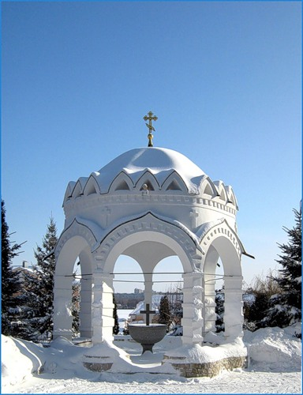
Алексеево- Акатов монастырь
Систематизация методов и средств обучения данной технологии в работах АмонашвилиШ.А.,Леонтьева А.А.,Ладыженской Т.А.,Бунеева Р.Н., Бунеевой Е.В.,Вахрушева А.А.,ГорячеваА.В.
Технология берет начало в теоретических разработках А.М.Матюшкина.
Разработана на основе исследований в области проблемного обучения(И.А.Ильницкая,В.Т.Кудрявцев,М.И.Махмутов и др.) и психологии творчества(А.В.Брушлинский,А.Т.Шумилин и др.)
Базируется на концепции А.А.Леонтьева «Педагогика здравого смысла»
В 1980г годы началось возрождение храма. Сначала отреставрировали самую старую колокольню.
Монастырь возвращен епархии в 1989 г.
Часовня для освящения воды

Slide 6
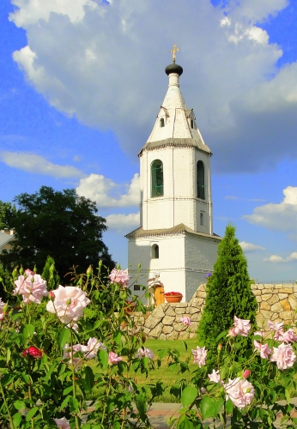
Алексеево- Акатов монастырь
Автор проблемно-диалогической технологии-Мельникова Елена Леонидовна, Лауреат премии Правительства РФ. кандидат психологических наук, доцент кафедры педагогики и психологии образования Академии ПКиППРО
Систематизация методов и средств обучения данной технологии в работах Амонашвили Ш.А.,Леонтьева А.А.,Ладыженской Т.А.,Бунеева Р.Н., Бунеевой Е.В.,Вахрушева А.А.,ГорячеваА.В.

Slide 7
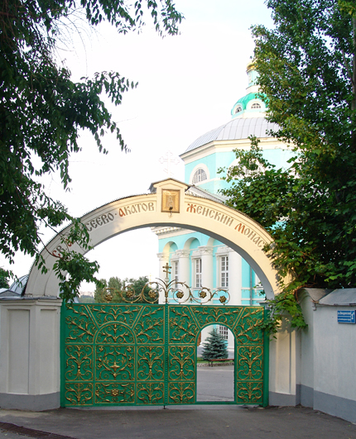
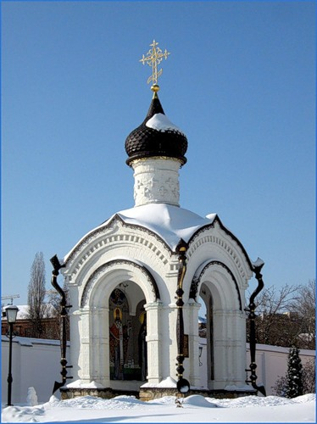
Алексеево- Акатов монастырь
Проблемный диалог-это проработка двух основных звеньев:
-постановка учебной проблемы
-поиск решения
Часовня

Slide 8
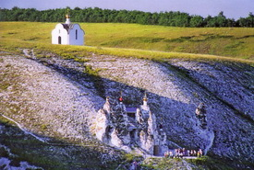
Костомаровский Спасский женский монастырь
Два вида диалога
Проблемный диалог-это проработка двух звеньев:
-постановка учебной проблемы
-поиск решения
Побуждающий от проблемной ситуации
Подводящий
к теме
Древний пещерный Спасский храм

Slide 9
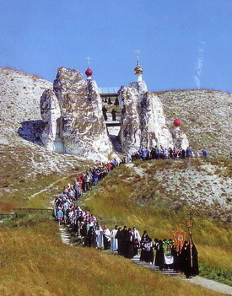
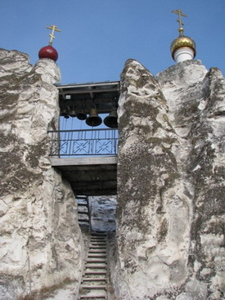
Костомаровский Спасский женский монастырь
1.Создание проблемной ситуации.
2.Формулировка учебной проблемы(ученики в диалоге с учителем).
3.Выдвижение гипотез.
4.Актуализация знаний учащихся.
5.Открытие нового знания.
6.Применение нового знания.
Два вида диалога
Звонница

Slide 10
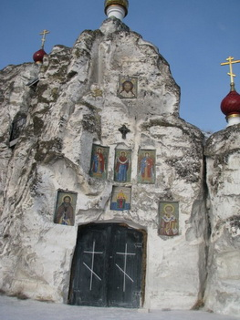
Структура урока (проблемно-диалогическая технология)
1. Создание проблемной ситуации
Чаще всего используют три наиболее эффективных метода постановки учебной проблемы:
Побуждающий от проблемной ситуации диалог;
-подводящий к теме диалог;
-сообщение темы с мотивирующим приемом(прием «яркое пятно» или прием «актуальность»).
1.Создание проблемной ситуации.
2.Формулировка учебной проблемы(ученики в диалоге с учителем).
3.Выдвижение гипотез.
4.Актуализация знаний учащихся.
5.Открытие нового знания.
6.Применение нового знания.
Собор Спаса Нерукотворного образа

Slide 11
Костомаровский Спасский женский монастырь
2.Формулировка учениками в диалоге с учителем учебной проблемы
Чаще всего используют три наиболее эффективных метода постановки учебной проблемы:
Побуждающий от проблемной ситуации диалог
-подводящий к теме диалог
-сообщение темы с мотивирующим приемом(прием «яркое пятно» или прием «актуальность»)
Проблема должна быть доступной пониманию учащихся.
Проблема должна быть посильной для учащихся.
Формулировка проблемы должна заинтересовать учащихся.
Постановка проблемы должна быть естественной.
Пещера покаяния

Slide 12
Костомаровский монастырь
3.Выдвижение гипотез.
Используется побуждающий к проблемной ситуации диалог.
Принимаются и проверяются любые версии.
Проблема должна быть доступной пониманию учащихся.
Проблема должна быть посильной для учащихся.
Формулировка проблемы должна заинтересовать учащихся.
Постановка проблемы должна быть естественной.

Slide 13
Костомаровский Спасский женский монастырь
4.Актуализация знаний учащихся
В диалоге вспоминаем ранее изученное и выясняем каких знаний не хватает, чтобы решить проблему, определяем, где и как знания добыть.
3.Выдвижение гипотезв

Slide 14
5.Открытие нового знания
На этапе открытия нового знания практикуется работа по разноуровневым заданиям.(работа по эпизоду,заполнение таблиц,составление синквейнов и пр.)

Slide 15
6.Применение нового знания
Выполняются задания на продуктивное применение знаний

Slide 16
Создание ситуации диалога на уроках литературы
Методические приемы создания ситуации диалога:
-аппеляция к ассоциативному образному мышлению;
-инсайт;
-размышление над эпиграфом;
-столкновение цитат;
-диалог с критиком и др

Slide 17
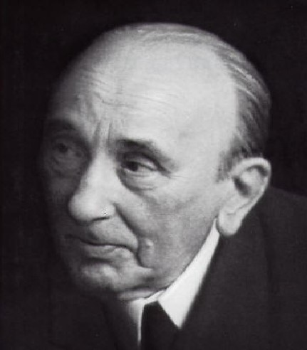
Только в диалоге развивается способность мыслить.
В беседе, спрашивании создаются условия для взаимодействия понимающих сознаний.» М.М.Бахтин

Slide 18
Образование вне диалога превращается в искусственную мертвую систему. М.М.Бахтин

